Slide 1
Ray 调度原理
两条路线 + 一张租约
从普通任务到 Actor 再到 Placement Group，拆解 Ray 调度的分布式与集中式双轨机制
团队技术分享 · 2026
30 ~ 40 分钟
Notes:
开场：大家都知道 Ray 把 Python 函数变成远程任务、把类变成 Actor、还能用 placement group 占资源。但把任务放到哪台机器上跑，是 Ray 最核心也最容易被当成黑盒的部分。今天我们用三十分钟把它拆开：它其实只有两条调度路线、一张统一的租约，和三个经典场景。

Slide 2
目录
01 开场：调度是 Ray 的命题作文
05 场景二：Actor（GCS 集中管理）
02 三个角色：Core Worker / Raylet / GCS
06 场景三：Placement Group（2PC）
03 统一抽象：一切都变成 Lease
07 节点选择：Hybrid 混合策略
04 场景一：普通任务（分布式调度）
08 对比总结 & Q&A
听众需回答三个问题：① Ray 到底谁在负责调度；② 普通任务 / Actor / Placement Group 调度为何不同；③ 一句话怎么跟别人解释。
Notes:
今天的分享分为八个部分。先建立心智模型，认识三个核心角色；然后理解统一的 Lease 抽象；接着逐个拆解三种调度场景；最后讲节点选择策略，用对比表收尾并回答问题。全程记住一条主线：谁在发请求、谁来协调、谁真正落地资源。

Slide 3
01 / 开场
调度是 Ray 的"命题作文"
Ray 把 Python 函数变成远程任务、把类变成 Actor、还能用 Placement Group 占资源。但把任务放到哪台机器上跑，是最核心也最容易被当成黑盒的部分。
核心结论：Ray 调度只有 两条调度路线、一张统一的租约、和 三个经典场景。
心智模型 · 三段式
关键悬念
听众目标
谁在发请求 → 谁来协调 → 谁真正落地资源
同一个框架里，普通任务和 PG 的调度方式是两套完全不同的机制
能回答：谁调度、为何不同、一句话解释
Notes:
大家都知道 Ray 把函数变成远程任务、类变成 Actor、还能用 placement group 占资源。但把任务放到哪台机器上跑，是 Ray 最核心也最容易被当成黑盒的部分。今天用三十分钟拆开它：其实只有两条调度路线、一张统一的租约、和三个经典场景。先给大家一个心智模型：谁在发请求、谁来协调、谁真正落地资源，这个三段式贯穿全场。

Slide 4
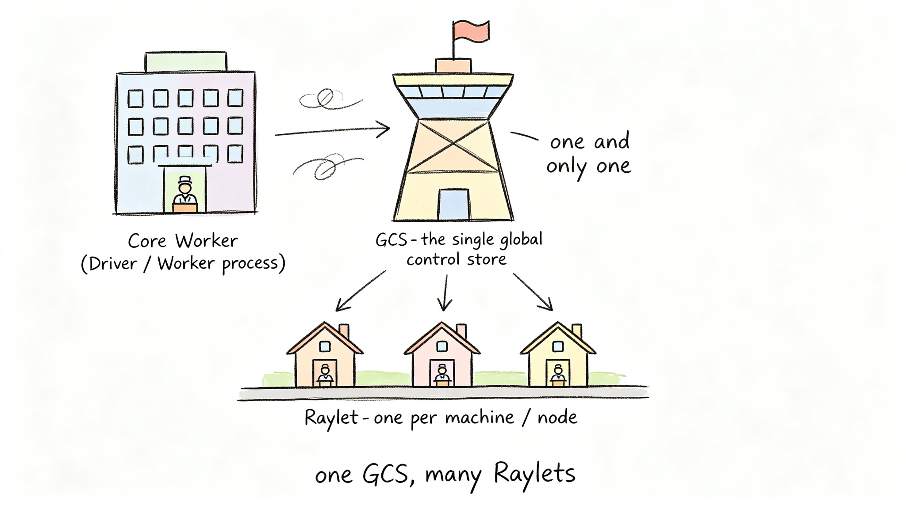
02 / 三个角色
先认识三个角色：一个 GCS + 每机一个 Raylet
Core Worker · 办事员
每个 Driver / Worker 进程里的办事员，负责把任务提交出去、接收结果。
GCS · 总控台
全局唯一的控制存储，谁活着、谁死了、集群长什么样，它说了算。
Raylet · 管家
每台机器一个，管着这台机器上的进程和资源，是真正落地资源的地方。
图 A：一个 GCS + 每机一个 Raylet，"一 vs 多"决定两种调度路线的分工
Notes:
先认人。Core Worker 是每个 Driver/Worker 进程里跑着的办事员，负责把任务提交出去、接收结果。Raylet 是每台机器上的管家，管着这台机器上的进程和资源。GCS 是全局的总控台，谁活着、谁死了、集群长什么样，它说了算。注意：GCS 只有一个，Raylet 每台机器一个——这个一 vs 多的差别，决定了后面两种调度路线的分工。

Slide 5
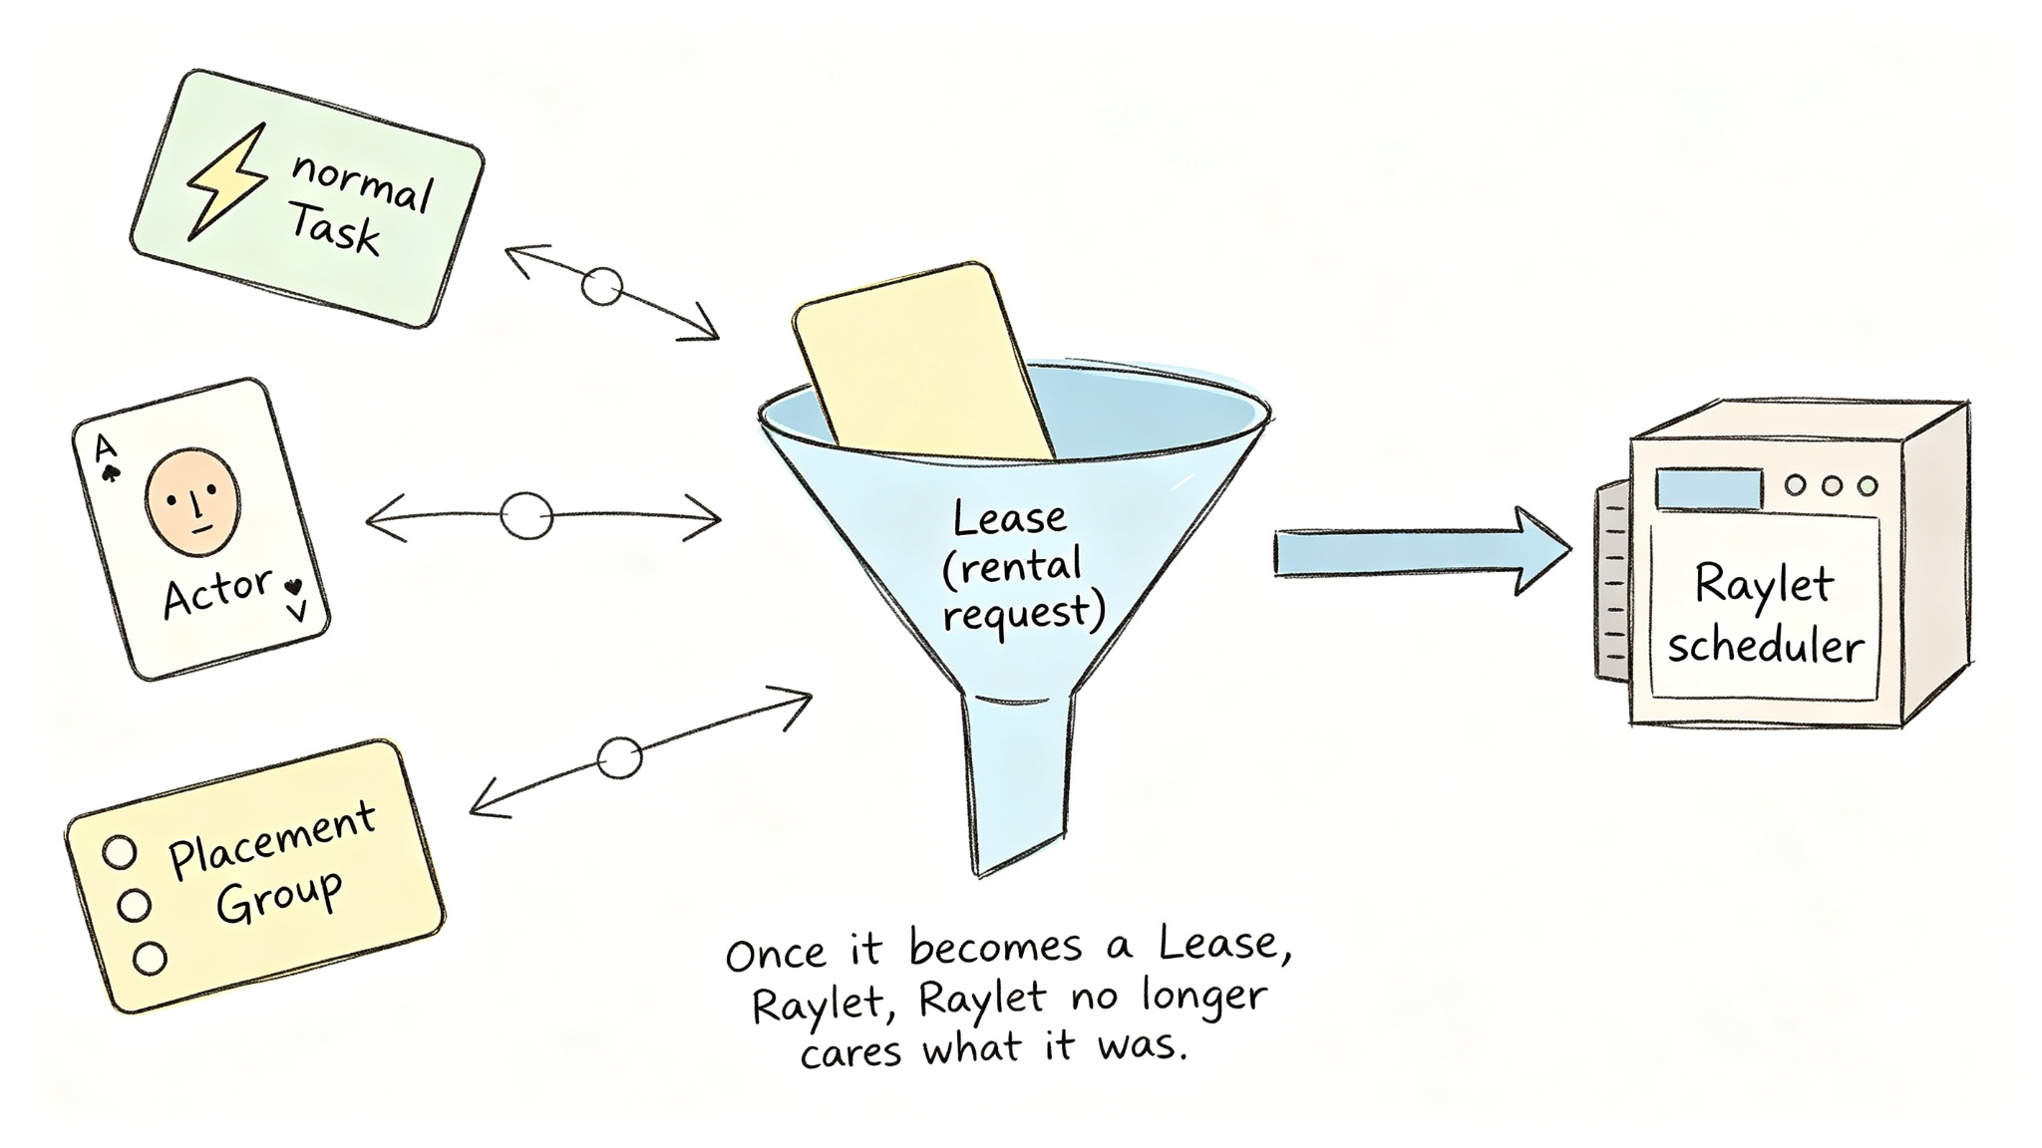
03 / 统一抽象
万变不离其宗：一切都先变成一张"租约 Lease"
无论任务、Actor 还是 PG 里的资源，落到 Raylet 之后都会先被包装成一张租约（Lease）。
租约上写着什么？
要多少 CPU / GPU
需要哪些对象依赖
想放哪台机器
我的"命"是谁的
图 B：三种卡片汇入一个漏斗——一旦变成 Lease，Raylet 不再关心你原来是函数还是 Actor
Raylet 只回答一个问题：这张租约，我这台机器现在接不接？
Notes:
有个好消息：无论任务、Actor 还是 PG 里的资源，落到 Raylet 之后都会先被包装成一张租约。上面写着我要多少 CPU/GPU、我需要哪些对象依赖、我想放哪、我的命是谁的。有了这张租约，Raylet 就不用关心你原来是个函数还是个 Actor，它只需要回答一个问题：这张租约，我这台机器现在接不接？统一抽象是理解现代 Ray 调度的钥匙——但到达漏斗之前，三种卡片走的门不一样。

Slide 6
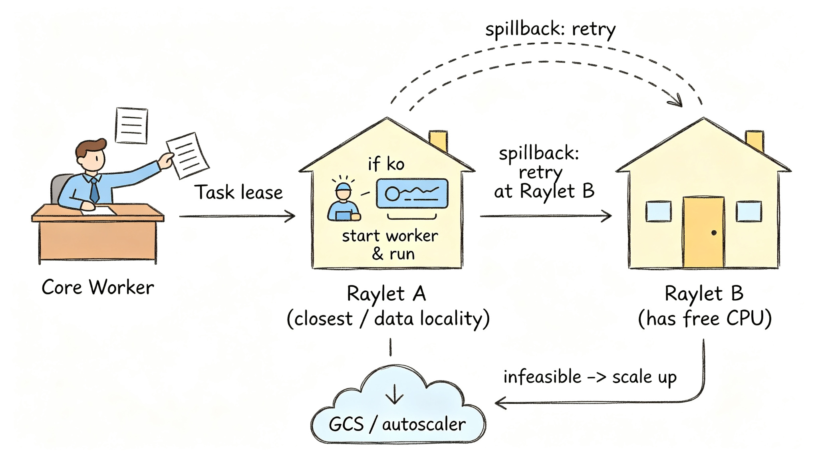
04 / 场景一 · 普通任务
普通任务 = 就近叫临时工（分布式调度）
普通任务无状态、跑完就走，Ray 对它的调度很"分布式"——Core Worker 自己就近找 Raylet 下单。
三段口诀
① 就近下单：优先找数据所在机器（本地性）
② 不够就 spillback：换一家 Raylet 重下
③ 全都不够：标记 infeasible，通知 GCS 扩容
全程没有中央协调者，谁先接单谁负责。spillback 第二次请求带 grant_or_reject 标志，不会无限循环。
图 C：Core Worker 就近下单 → 不够 spillback 换店 → 全集群不够就扩容
Notes:
普通任务是无状态的、跑完就走的，所以 Ray 对它的调度很分布式：办事员 Core Worker 自己就近找一台 Raylet 下单，比如优先找对象数据所在的那台机器，这就是本地性。这台 Raylet 就是接单的管家，它先看自己机器够不够资源——够就派个 worker 开工；不够就看一眼全集群，选一台够的机器，告诉办事员你换这家店重下，这就是 spillback 溢回。如果全集群都没机器装得下，就标记 infeasible，通知 GCS 去扩容。全程没有中央协调者，谁先接单谁负责。

Slide 7
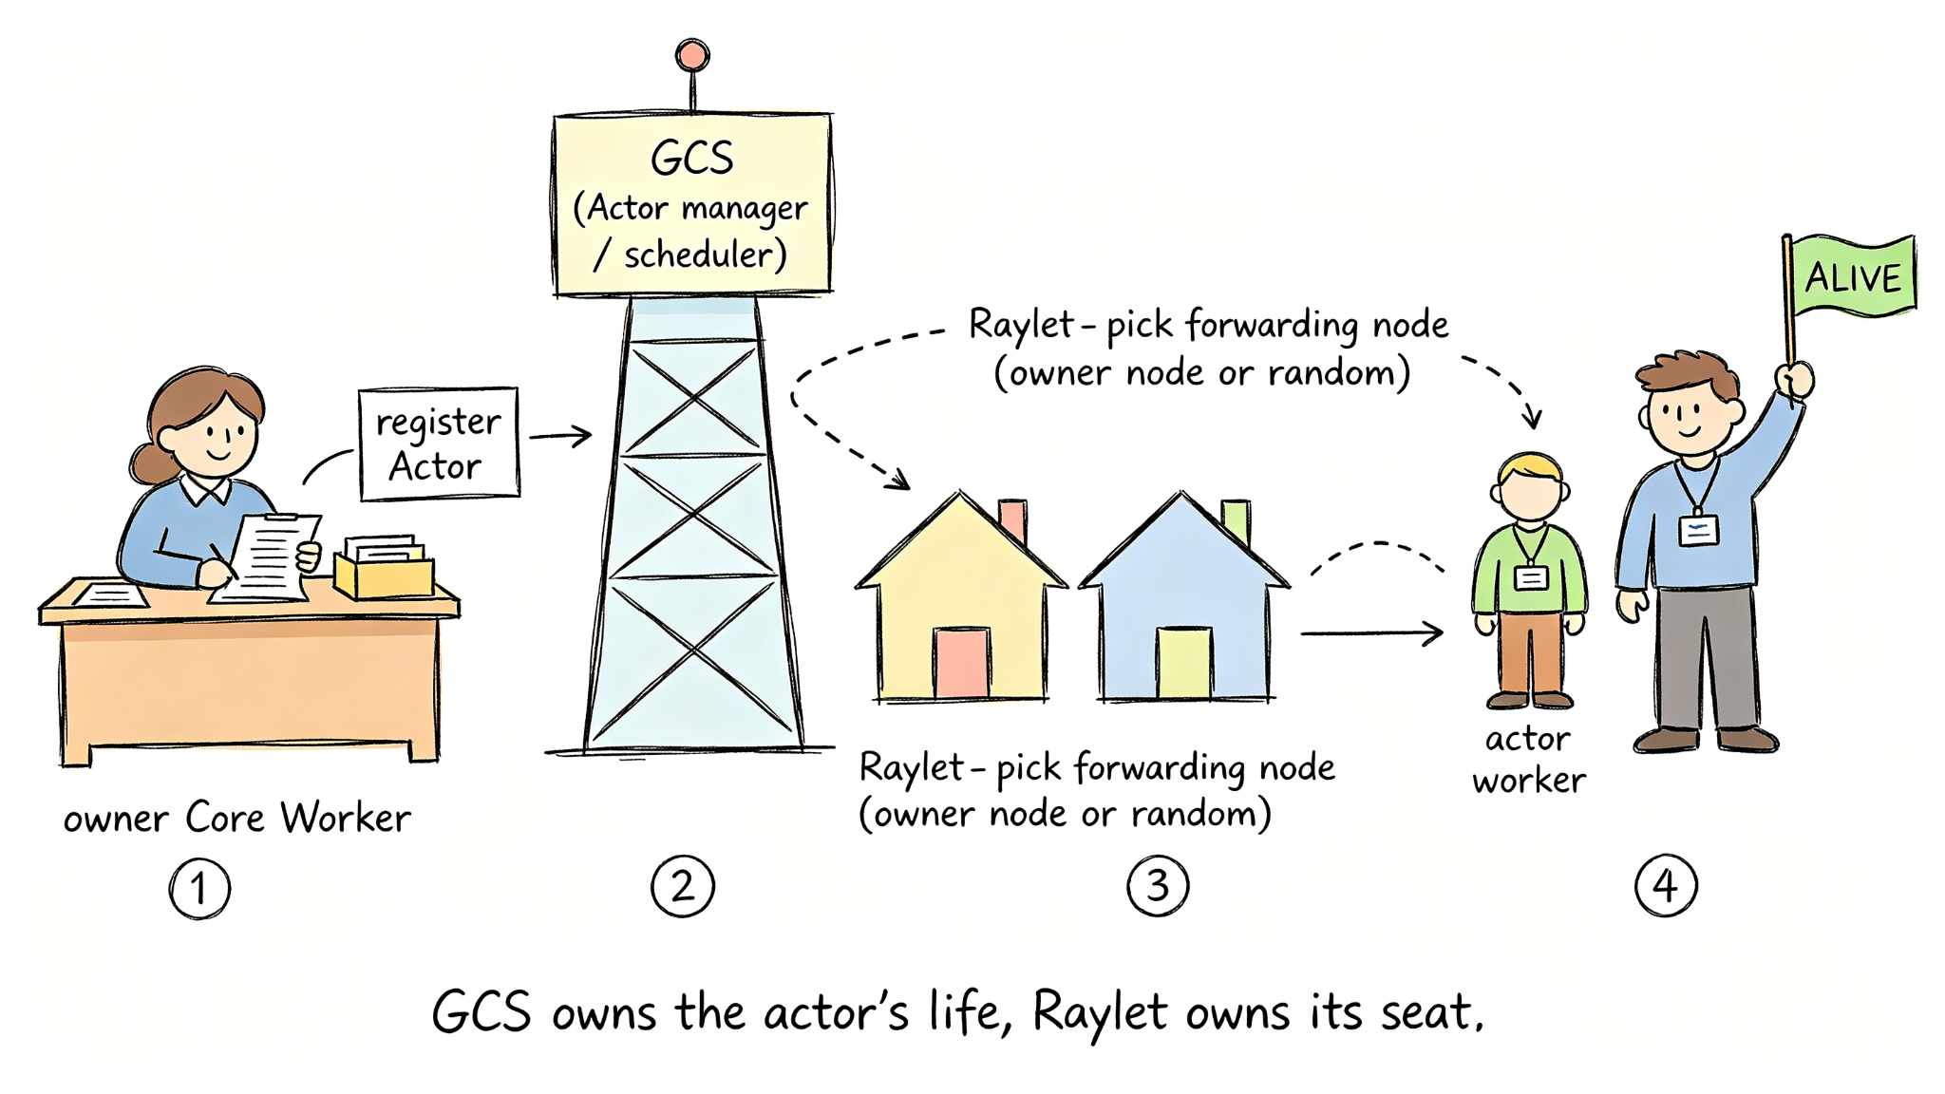
05 / 场景二 · Actor
Actor = 中介帮你雇"长期员工"（集中管理 + 分布式落地）
Actor 有状态、长命、可能还要重启，Ray 不敢让办事员随便雇——由 GCS 当经纪人统一管理。
四步流程
① 登记：owner Core Worker 到 GCS 登记 Actor
② 选节点：GCS 挑转发节点（owner 机或随机活机）
③ 起 worker：Raylet 用同一条租约管线找机器、起 worker
④ 标记 ALIVE：GCS 确认 Actor 初始化完成，状态置为 ALIVE
图 D：GCS 经纪模式——登记、选节点、起 worker、标记 ALIVE 四步
GCS 管 Actor 的"命"，Raylet 管 Actor 的"位"
Notes:
Actor 是有状态、长命、可能还要重启的，Ray 不敢让办事员随便雇。所以 Actor 的老板只做一件事：到 GCS 登记。之后由 GCS 当经纪人：它给 Actor 挑一个转发节点，默认就是 owner 所在机器，或者随机一台活的，然后把创建 Actor 的租约发给那台 Raylet。Raylet 用和普通任务同一条租约管线找机器、起 worker，起好后告诉 GCS 人雇到了、在哪台机器，GCS 再让 worker 真正把 Actor 初始化出来，并把状态标记为 ALIVE。之后 Actor 死了要重启、节点挂了要搬家、GCS 重启要恢复，全是 GCS 说了算。一句话：GCS 管 Actor 的命，Raylet 管 Actor 的位。

Slide 8
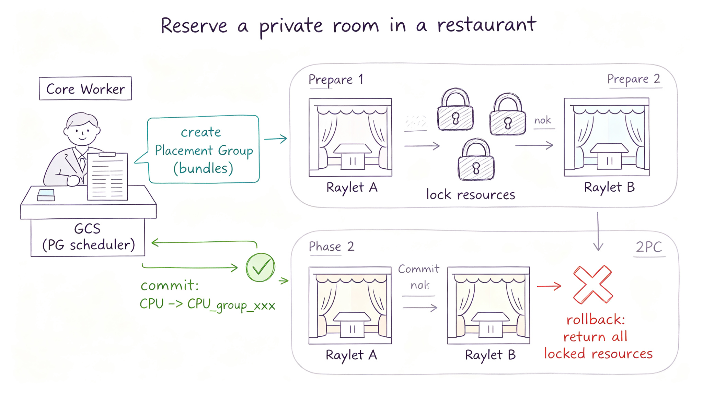
06 / 场景三 · Placement Group
Placement Group = 预定"包厢工位"（集中式 2PC）
PG 要一组机器同时预留好，任何一个失败都不算数——Ray 用最谨慎的集中式调度 + 两阶段提交。
Phase 1 · Prepare（锁定，可回滚）
GCS 在集群资源视图上算好每个 bundle 放哪，逐个通知 Raylet 锁住资源——锁但还没正式给客人用。
Phase 2 · Commit（确认，不可回滚）
所有机器锁定成功，GCS 统一确认；Raylet 把普通资源转成 PG 专属资源（CPU → CPU_group_xxx），亲和性由此实现。
任何一步失败或中途退订：GCS 把已锁资源全部归还，保证不留半截状态。
图 E：PG 的两阶段提交——Prepare 锁位、Commit 确认，全成才算
Notes:
Placement Group 干的事最重：它要一组机器同时预留好，中间任何一个失败都不算数。所以 Ray 对它用了最谨慎的集中式调度加两阶段提交，很像订一间跨楼层包厢。第一阶段 Prepare：GCS 先在它的座位图上算好每个 bundle 放哪台机器，然后逐个通知 Raylet 帮我锁住这些资源——锁，但还没正式给客人用。第二阶段 Commit：所有机器都锁定成功，GCS 才统一说正式确认，Raylet 把锁定的普通资源转成 PG 专属资源，比如 CPU 变成 CPU_group_xxx。此后 Task/Actor 只要指定了我要这个 PG 的第几号 bundle，它们的租约就只能命中那台机器——亲和性就是这样实现的。任何一步失败或有人中途退订，GCS 都要把已锁的资源全部归还。

Slide 9
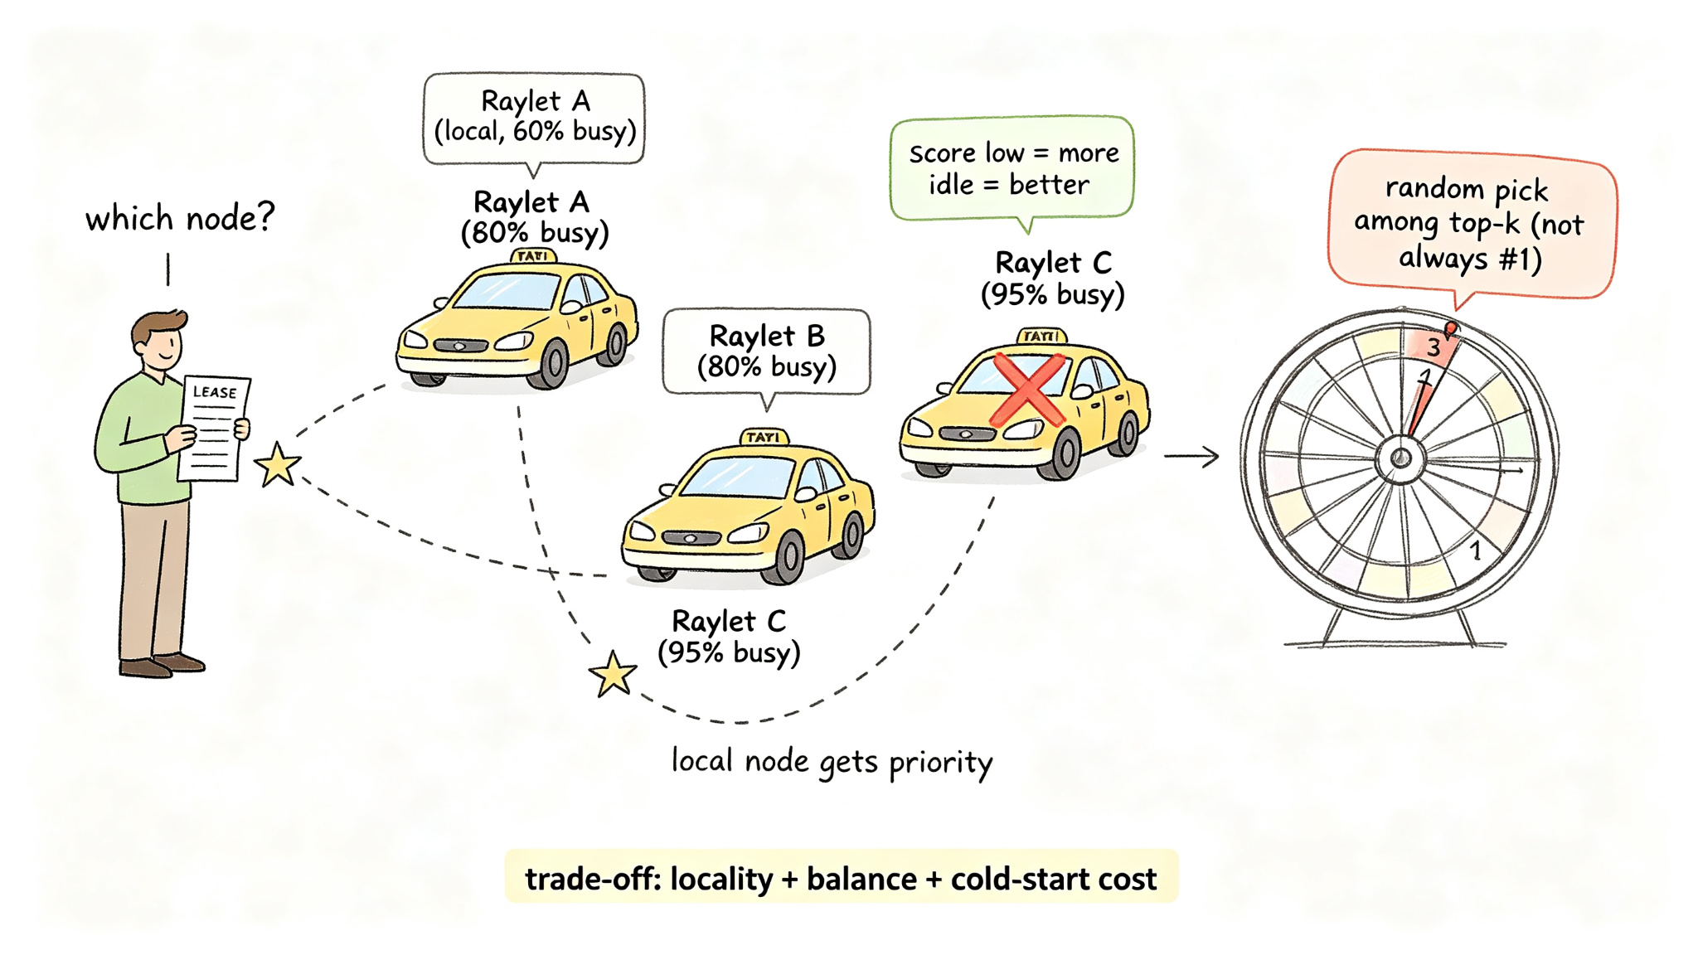
07 / 节点选择
"选哪台机器"怎么选？Hybrid 混合策略
默认策略叫 Hybrid（混合），想象成"打车选司机"——不是全局最优，是工程折中。
四步决策
① 过滤：资源不够的直接出局
② 打分：关键资源利用率越低分越好
③ 随机 top-k：前 k 名里随机挑，避免挤同一台
④ 本地优先：数据在本地且够跑，直接选本地省冷启动
图 F：选节点像打车——过滤、打分、top-k 随机、本地优先
折中三角：本地性 + 负载均衡 + 冷启动代价 对应代码 spread_threshold 与本地优先捷径
Notes:
最后回答一个所有调度都要回答的问题：多台机器都能跑时，选谁？默认策略叫 Hybrid 混合，想象成打车选司机。先过滤跑不了的，资源不够直接出局；给剩下的打分，看谁最闲，关键资源利用率低分就好；但不是永远选第一名，而是在前 k 名里随机挑一个，避免大家都挤去同一台；同时本地机器有特权，如果请求本来就倾向本地，比如数据就在本地，本地又够跑，就直接选本地，省去冷启动。这个策略不是全局最优，而是本地性、负载均衡、冷启动代价三者之间的工程折中。

Slide 10
08 / 对比总结
一张表收尾：三种场景对比
规律：要不要全局协调，取决于对象有没有"长期身份"——临时工自己找活，长期雇员要 GCS 记档案，包厢要 GCS 统一预定。
维度 | 普通任务（临时工） | Actor（长期雇员） | Placement Group（包厢）
谁来协调 | 无中央协调（分布式） | GCS 集中管理 + 选转发节点 | GCS 集中调度
谁落资源 | Raylet（接单方） | Raylet（经转发节点） | 各 Raylet（经 2PC 锁定）
本质抽象 | Lease（临时） | Lease（终身占用 worker） | Bundle（只占资源）
一致性手段 | spillback / infeasible | 重启 / Cancel / Reschedule | 2PC：Prepare + Commit
与 PG 关系 | 可指定 bundle → 只落该节点 | 同左 | 本身就是资源容器
一句话 | 就近下单，不行就换店 | GCS 管命，Raylet 管位 | 先锁后签，全成才算
Notes:
把这三种场景放进同一张表，规律就出来了：要不要全局协调，取决于对象有没有长期身份。临时工普通任务自己就近找活干；长期雇员 Actor 要 GCS 记档案、管生死；一整片包厢 PG 要 GCS 统一预定，还要两阶段确认。注意最下面一行的一句话总结，这是听众最容易带走的记忆点。

Slide 11
09 / 常见问题
同事可能会问的 Q&A
Q1：GCS 挂了怎么办？
Q4：调度视图会不会过时？
GCS 有持久化（Actor/PG 表），重启后 Initialize / Reschedule 恢复现场，让各 Raylet 释放孤儿租约，保证不泄漏。
会。各 Raylet 靠心跳维护视图，天然有延迟，所以才有"选中了但过去时资源没了"的兜底（reject / spillback）。调度的容错设计比精确设计更重要。
Q2：为什么分两套调度机制？
Q5：跟 K8s scheduler 比有什么不同？
普通任务量极大、无状态，集中式会成瓶颈；Actor/PG 量小但需要全局唯一性与强一致，交 GCS 更稳。这是吞吐与一致性的分工。
Ray 把调度器嵌在每个节点里做分布式决策并支持对象本地性，适合细粒度、高频率、数据密集的任务；K8s 是中央调度器，面向长生命周期容器。二者常互补（Ray on K8s）。
Q3：spillback 会不会无限循环？
不会。第二次请求带 grant_or_reject 标志，接不住就直接拒绝、退回原地重来，不会继续踢皮球。
深入代码入口
ClusterLeaseManager（分布式调度） LocalLeaseManager（本地落地） GcsActorScheduler / GcsPlacementGroupScheduler（集中式）
Notes:
这一页准备了五个同事最可能问的问题。重点讲清楚两个设计权衡：一是为什么分分布式和集中式两套机制，这是吞吐和一致性的分工；二是调度视图天然有延迟，所以容错设计比精确设计更重要。最后给出代码入口，方便感兴趣的同事深入。

Slide 12

10 / 总结
60 秒电梯总结
Ray 调度 = 两条路线 + 一张租约
普通任务像就近叫临时工：Core Worker 自己找 Raylet，不行就 spillback 换一家（分布式）
Actor像请长期员工：到 GCS 中介登记，中介管命、Raylet 管位（集中管理 + 分布式落地）
Placement Group像预定包厢：GCS 统一排座，先 Prepare 锁位、再 Commit 确认，全成才算（集中式 2PC）
无论谁，进了 Raylet 都变成一张 Lease——排队、选节点、起 worker，一路同款流程。
Ray 调度原理 · 团队技术分享
Notes:
最后用 60 秒总结带走。Ray 调度就是两条路线加一张租约。普通任务像就近叫临时工，分布式；Actor 像请长期员工，GCS 管命 Raylet 管位；Placement Group 像预定包厢，集中式 2PC。无论谁，进了 Raylet 都变成一张 Lease，排队选节点起 worker，一路同款流程。这句话就是跟别人解释 Ray 调度的最佳开场白。

